Slide 1
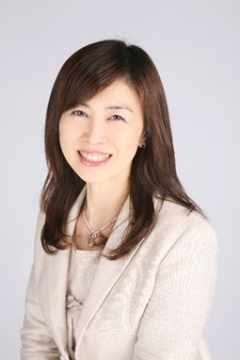
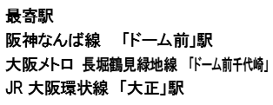
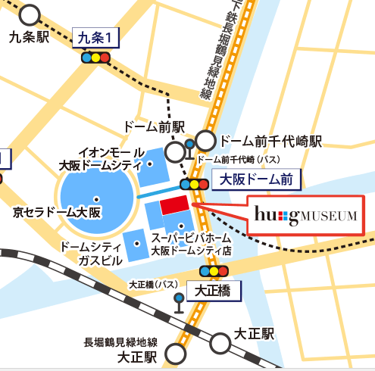

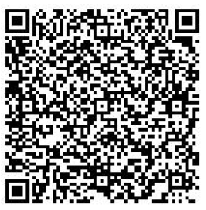
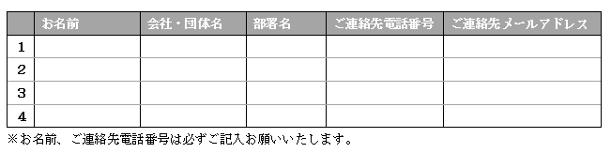
レ ワ ー ク
導入セミナー
テ
Ｗｏｒｋ＝働く
Ｔｅｌｅ＝離れたところで
～中小企業の人材確保に効果絶大！「選ばれる企業」になるために～
これならできる！
テレワークで働き方改革
基調講演
社会保険労務士法人NSR
テレワークスタイル推進室 CWO
武田かおり さん
テレワーク取組み企業による事例紹介
株式会社 石井事務機センター
代表取締役 石井 聖博さん（※演者変更の可能性あり）
テーマ
【テレワークが日本の中小企業を元気にする！】
テレワーク実施時の労務管理上の留意点や社内ルールづくりを中心に、政府事業をはじめとした100回以上の講演、300以上のテレワーク相談に対応し、日本全国で「働き方改革実現」に向け実践的な指南を続ける。労働新聞社「テレワーク最前線（全24回）」の連載、日経ムック『実践！テレワークで「働き方改革」』監修、同友館「地域とヒトを活かすテレワーク」共著他、新聞・雑誌・ＴＶ出演多数。
損害保険ジャパン日本興亜株式会社
関西第一業務部 部長 足立 敦 さん
テーマ
【ワークスタイルイノベーションで「保険の先へ、挑む。」】
開催日 ： 2018年9月10日（月）
時 間 ： 13時30分から16時（開場13時）
会 場 ： 大阪ガス ハグミュージアム 5階 ハグホール
定 員 ： 200名（申込先着順）
参加費 ： 無 料
主催 総務省近畿総合通信局 大阪府 大阪市 大阪商工会議所 近畿情報通信協議会
協力 大阪ガス株式会社 大阪市域労働ネットワーク
【お申込み方法】
ＷＥＢサイトからのお申込み（大阪市電子申請システム）
ＵＲＬ
ＱＲコード：
電子申請システム
https://s-kantan.com/city-osaka-e-shinsei-u/offer/offerList_detail.action?tempSeq=2535
電話でのお申込み ０６－６２０８－７３５５ 大阪市市民局 雇用・勤労施策課
ＦＡＸでのお申込み ０６－６２０２－７０７３ 以下にご記入いただき、ＦＡＸをお願いいたします。
※お名前、ご連絡先電話番号・メールアドレスは必ずご記入お願いいたします。
【お問い合わせ】 大阪市 市民局 ダイバーシティ推進室 雇用・勤労施策課
電話 ０６－６２０８－７３５５ FAX ０６－６２０２－７０７３ E-mail ca0011@city.osaka.lg.jp

